Slide 1
Фразеология. Источники фразеологизмов
Шестнадцатое ноября

Slide 2
Фразеология – это раздел лингвистики, в котором изучаются устойчивые словосочетания, цельные по своему значению.
Вася на уроке географии работал плохо. Он бездельничал.
Вася на уроке географии работал спустя рукава. Он бил баклуши.

Slide 4
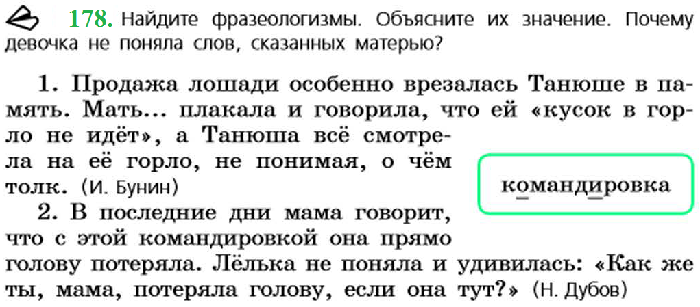

Slide 5
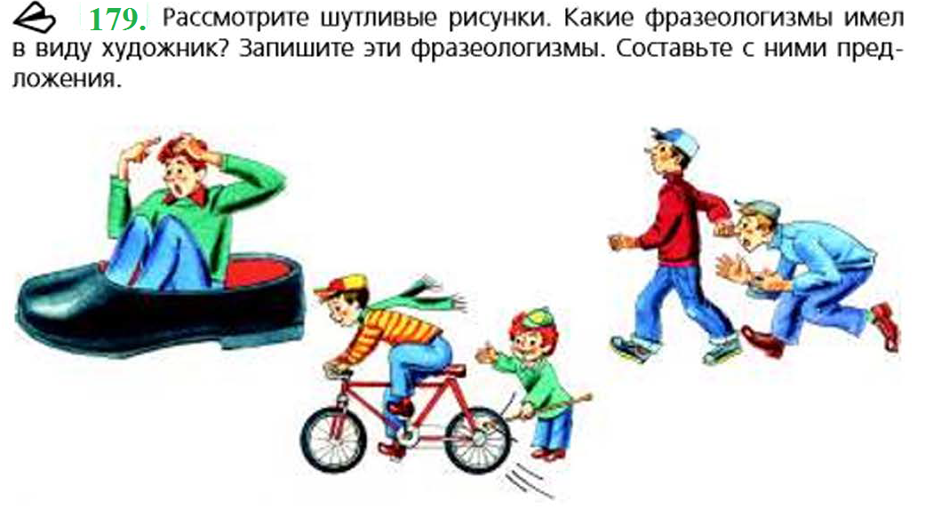

Slide 6
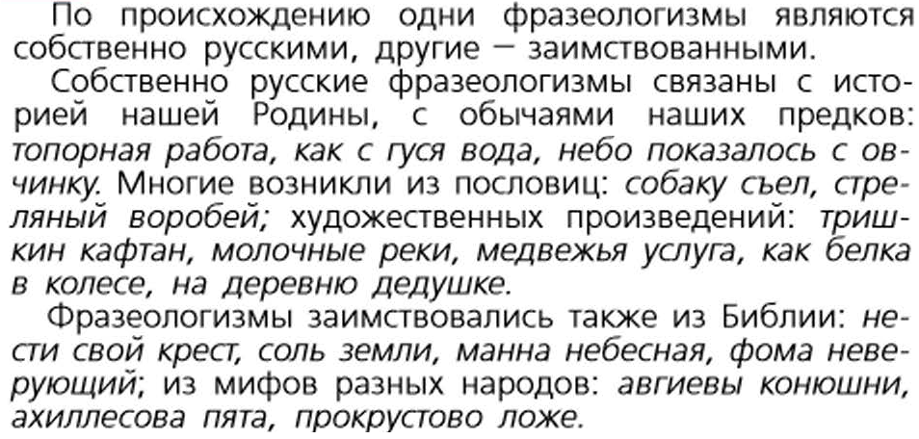
Источники фразеологизмов

Slide 7
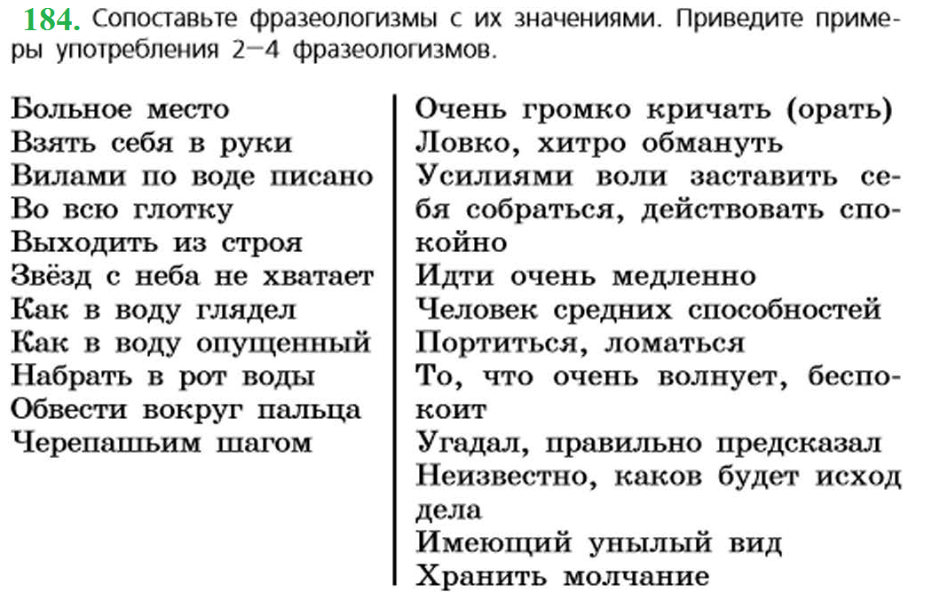

Slide 8
Домашнее задание
Знать теорию
Выполнить упражнения 180 и 183

Slide 9
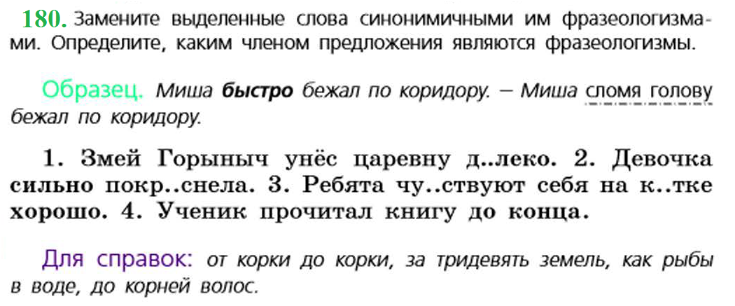

Slide 10
